Slide 1
Muestra de los catálogos
Observaciones del Dataset filtrado
objetivo: reclamos de primer nivel

Slide 2
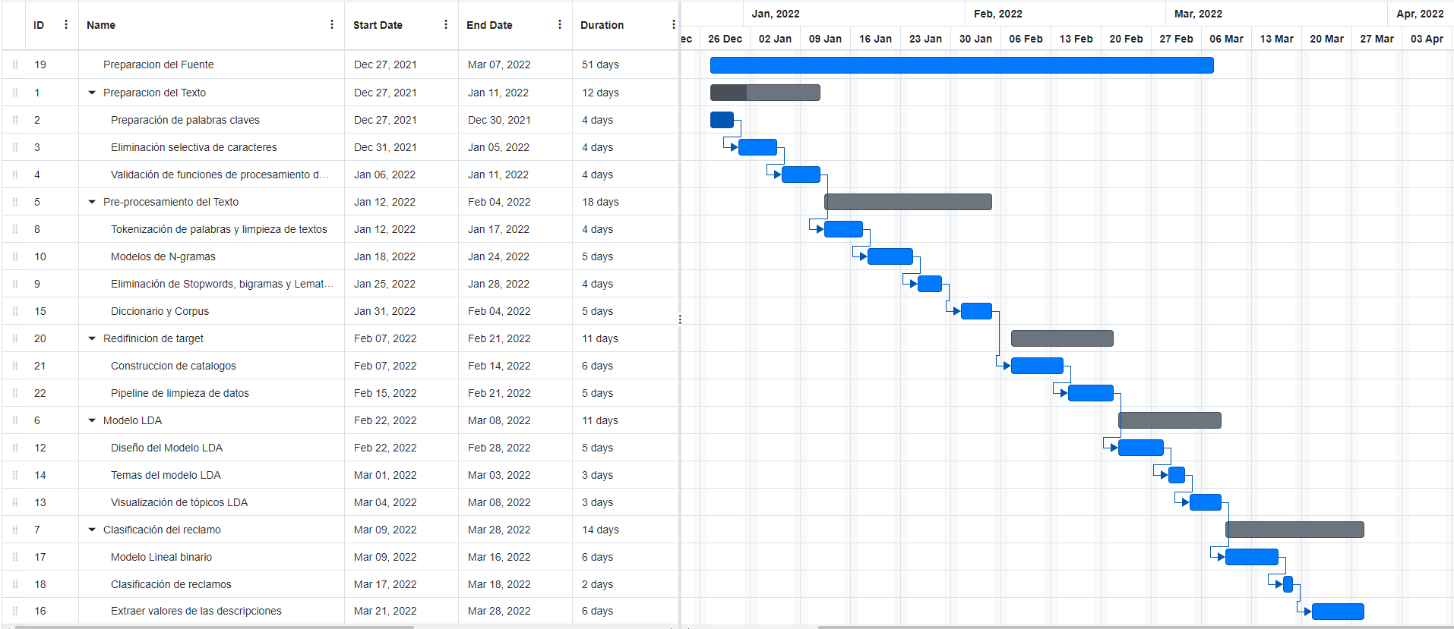
Actualización del diagrama Gantt
Se corrigieron las fechas tomando en cuentas días no laborables (sábado y domingos).
La generación de los catálogos no estuvo incluido en el diagrama Gantt y se esta evaluando su impacto en los tiempos del MVP.

Slide 3
Muestra de los catálogos
La motivación de los catálogos es que los datos del origen de reclamos tienen una codificación interna usada por el BN y no coinciden con los códigos usados por la SBS.
CATALOGO BN
El catalogó BN fue construido basándonos en un consolidado trimestral del 2021
El catalogo BN fue construido usando la información de códigos SBS
RECLAMOS
Servicio | Cod Motivo | Motivo
CAJEROS AUTOMATICOS | 280800 | PRCA - NO DISPENSÓ EFECTIVO Y/O VOUCHER
CAJEROS AUTOMATICOS | 280800 | PRCA - NO DISPENSÓ EFECTIVO Y/O VOUCHER
Nivel | Cod SBS | Motivo SBS
1er | 21 | PUBLICIDAD ENGAÑOSA O INFORMACION QUE INDUCE A
1er | 28 | PRCA - NO DISPENSÓ EFECTIVO Y/O VOUCHER
Cod Motivo | Cod SBS | Motivo Corregido
280800 | 28 | PRCA - NO DISPENSÓ EFECTIVO Y/O VOUCHER
60100 | 6 | TRANSACCION NO PROCESADA / MAL REALIZADA
CATALOGO SBS
Se procederá con el avance del modelo LDA basado en los catálogos y se aprovechara que el contacto con negocio esta de vacaciones

Slide 4
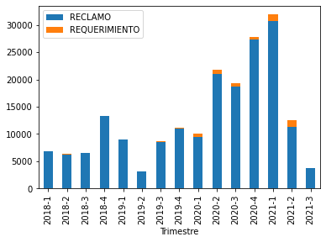
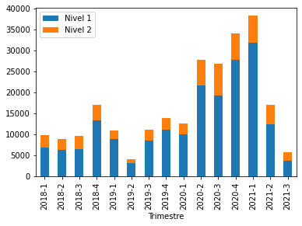
Análisis descriptivo de las fuentes pre-procesadas
El origen actual de los datos de reclamos es un archivo Excel que mediante un procesos en Python es limpiado y se cruza con los catálogos:
Catalogo BN
Catalogo SBS
Reclamos de Nivel 1 (2018-2021)
Evolución trimestral de reclamos
Debido a la naturaleza del análisis y en base a las reuniones que se tuvo con negocio el modelo estará enfocado en los reclamos de “Nivel 1” con categoría “RECLAMO”
Nivel 1: Reclamo con complejidad de respuesta simple.
Nivel 2: Reclamo con respuesta que requiere ser consultada con otras áreas.
Se procederá con la ejecución del modelo LDA basado en los datos de entrada

Slide 5
Observaciones en reclamos de Primer nivel
MOTIVO | PORCENTAJE
PRCA - NO DISPENSÓ EFECTIVO Y/O VOUCHER | 52%
TRANSACCION NO PROCESADA / MAL REALIZADA | 19%
COBRO INDEBIDO DE INTERESES,COMISIONES,PORTES,TARIFAS Y OTROS CARGOS | 14%
INADECUADA ATENCION AL USUARIO | 6%
INADECUADA O INSUFICIENTE INFORMACION SOBRE OPERACIONES, PRODUCTOS Y/O SERVICIOS | 4%
FALLAS DEL SISTEMA INFORMATICO QUE DIFICULTAN OPERACIONES Y SERVICIOS | 3%
OTRO | 2%
CANAL DE INCIDENCIA | PORCENTAJE
PÁGINA WEB BN | 51%
AGENCIA BN | 32%
MESA DE AYUDA (TELEFÓNO) | 15%
MESA DE PARTES DE LA OF. PRINCIPAL | 2%
ÁREAS OPERATIVAS DE LA OFICINA PRINCIPAL | 0%
ORGANISMOS EXTERNOS (SBS,INDECOPI,SUNAT,OTROS) | 0%
SERVICIO | PORCENTAJE
CUENTA DE AHORRO (DESTINADA A DEPÓSITO DE REMUNERACIONES) | 60%
TARJETA DE DEBITO - VISA | 15%
SERVICIOS VARIOS | 11%
SERVICIO DE ATENCION AL USUARIO | 9%
OTRO | 4%
CREDITOS DE CONSUMO - PRESTAMOS MULTIRED | 2%
Al tratar de identificar los código de servicios, motivo de la fuentes en los catálogos de la SBS, algunos no son encontrados (eg, 102 (servicio))

Slide 6
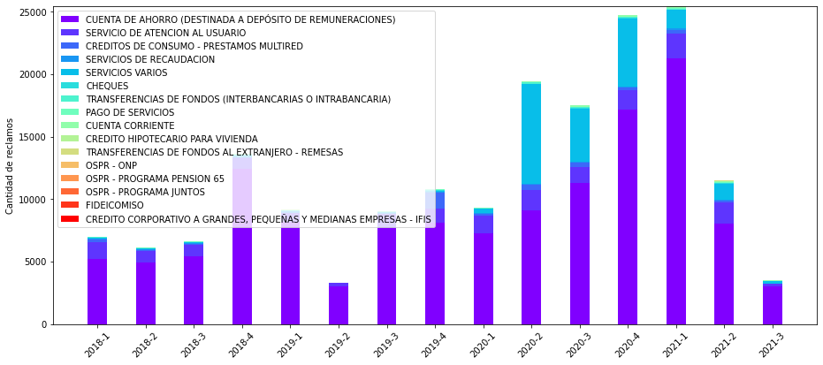
Criterios para priorizar el modelo (Servicio)
Después de hacer un análisis descriptivo de los datos preprocesados, y con el feedback de Negocio, hemos seleccionado un servicio piloto para ejecutar el modelo. Atención al usuario (*)
Evolución trimestral de reclamos por servicio
(*) Después de este piloto extendermos el modelo a otros servicios.

Slide 7
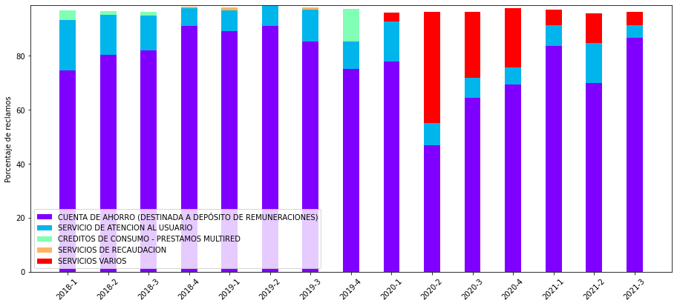
Top 3 de reclamos por servicios (%)
El servicio seleccionado: Atención al usuario, representa un 15% (aprox.) de las transacciones mensuales de acuerdo con los gráficos descriptivos y podemos corroborar esa proporción con el “Informe de atención de reclamos III trimestres 2021”
Reclamos Top-3 por servicio (%)
Atención al usuario: se encuentra en el top 3 de Reclamos con mas incidencias.
Además la solución de la carta no requiere involucrase (consulta u otras dependencias) con otros servicio financieros.

Slide 8
Servicio de “Atención al Usuario”
Se ejecuto un proceso para limpiar las “Descripciones” de cada reclamo y construir el “Bag of Words” de palabras para atención al usuario.
Universo de datos | Código SBS
SERVICIO DE ATENCION AL USUARIO | 96
INADECUADA ATENCION AL USUARIO | 39
Pasos de procesamiento de datos:
Descripción
Texto limpio
Lema
carecen de ventanillas de atencion al publico cajero demasiado lento, falta de empatia. ingresado en libro de respando fol. 78221
2
1
'CARECEN DE VENTANILLAS DE ATENCION AL PUBLICO CAJERO DEMASIADO LENTO, FALTA DE EMPATIA.\r\n\r\nINGRESADO EN LIBRO DE RESPANDO FOL. 78221'
['carecer', 'ventanilla', 'atencion', 'publico', 'cajero', 'demasiado', 'lento', 'falta', 'empatiar', 'ingresado', 'libro', 'respar']
3
(*) El universo del modelo actual es Atención de Usuario, la funciones de limpieza ahora construidas serán retroalimentadas.

Slide 9
Servicio de “Atención al Usuario”
Se ejecuto un proceso para limpiar las “Descripciones” de cada reclamo y construir el “Bag of Words” de palabras para atención al usuario.
Procesamiento de texto
Universo de datos | Código SBS
SERVICIO DE ATENCION AL USUARIO | 96
INADECUADA ATENCION AL USUARIO | 39
1
'CARECEN DE VENTANILLAS DE ATENCION AL PUBLICO CAJERO DEMASIADO LENTO, FALTA DE EMPATIA.\r\n\r\nINGRESADO EN LIBRO DE RESPANDO FOL. 78221'
carecen de ventanillas de atencion al publico cajero demasiado lento, falta de empatia. ingresado en libro de respando fol. 78221
2
Pasos de procesamiento de datos:
Descripción
Texto limpio
Lema
['carecer', 'ventanilla', 'atencion', 'publico', 'cajero', 'demasiado', 'lento', 'falta', 'empatiar', 'ingresado', 'libro', 'respar']
3
(*) El universo del modelo actual es Atención de Usuario, la funciones de limpieza ahora construidas serán retroalimentadas.

Slide 10
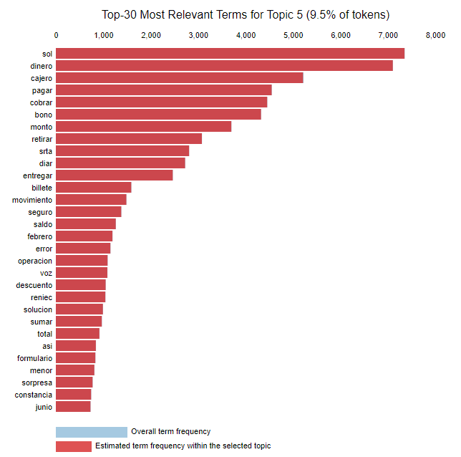
Servicio de “Atención al Usuario”
Bolsa de palabras - Bag of Words
La calidad de las bolsas de palabras, depende de la funciones de limpieza del texto.
NOTA: Al procesar las palabras se observaron en muchos casos la descripción del reclamo no se asocia con el Servicio y/o Motivo estudiado.
Se converso con negocio y este fenómeno se debe a que los reclamos suelen hacer referencia al cargo de las personas que los atendió.
Este fenómeno modifica nuestro método usado para identificar las bolsas de palabras.
La funciones de limpieza y procesamiento de texto sirven para corregir palabras, eliminar texto innecesario, limpiar caracteres alfanuméricos, e inclusos simplificar el vocabulario.
(*) Después de este piloto extenderemos el modelo a otros servicios, y se comparara con la bolsa de palabras generada.

Slide 11
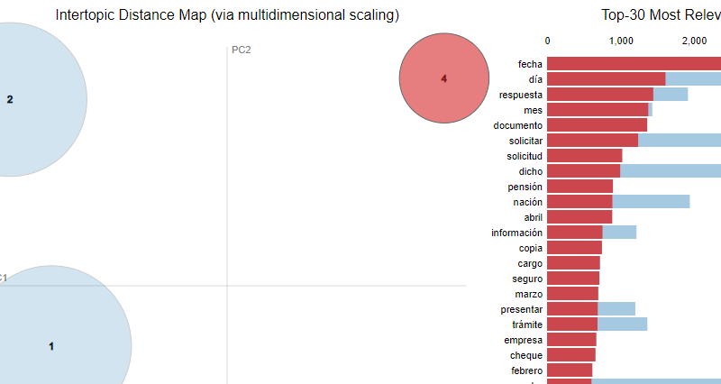
Bolsas de palabras para “Atención al Usuario”
Se ejecuto un LDA tomando como corpus “Atención del usuario”, donde se pudieron generar 4 (Tópicos) bolsas de palabra “Bag of Words”.
Tópicos
Ejemplo: Tópico 4
Cada tópico contiene palabras de las descripciones de reclamos mas frecuentes y un peso, con el que forma una ecuación para medir la probabilidad de similitud de un texto.
1
0.044*"hacer" + 0.031*"persona" +…
2
0.034*"decir" + 0.027*"cliente" +…
3
0.033*"pago" + 0.029*"tarjeta" +…
4
0.023*"fecha" + 0.015*"día" +…
Bolsa de palabra del tópico 4
(*) Con esto generamos grupos de palabra que funcionarían bien para “Atención del usuario” – MVP, esto puede ser mejorado con una fuente de datos con menor errores y funciones de limpieza mas elaborados.

Slide 12
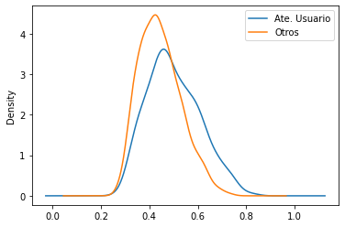
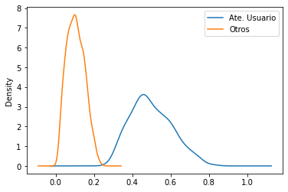
Verificando de “Atención al Usuario”
Para verificar si nuestro modelo funciona correctamente, tomamos una muestra de muestra de 1000 reclamos tipo atención al usuario y 1000 reclamos de otros tipos (casos) y lo introdujimos al modelo para medir la probabilidad de similitud con alguno de los tópicos generados.
Estimación KDE
1
Al graficar las distribuciones de los resultados de ambos casos y compararlos (KDE), el modelo siempre da una calificación mas alta a atención al usuario, y esto es lo esperado,
Este experimento fue repetido para:
el escenario
los mejores casos
2
(*) Probaremos algunos métodos mas para medir la similitud (eg. conteo de palabras top) y elegiremos aquella donde la prueba KDE esta mejor distribuida.

Slide 13
Importante: LIMITACIONES DEL PROYECTO
Para poder abarcar un 100 % de los reclamos, es necesario que el BN tenga los recursos de sus áreas disponibles para otras áreas, por ejemplo, hay reclamos cuya respuesta depende de otros servicio y/o áreas, y no es posible dar una repuesta sin una previa aprobación o verificación (Transacción no reconocida).
Esto limita el universo de datos con el que podemos trabajar y solo podemos contestar reclamos cuya respuesta no depende de otras área o servicios financieros.
De este grupo de reclamos que podemos contestar desde nuestra área, iniciaremos con el MVP, eventualmente este modelo ira adquiriendo mas robustez e incluso se puede incorporar api que disponibilicen las áreas implicadas para poder contestar el reclamo.
Otro mejor importante que debe ser realizada en la forma en que se recopila la importación, si es por la web estandarizar los reclamos con posibles plantilla, y si es por otro medios estandarizar el diccionario usado por los que digitan los reclamos, además es indispensable que el texto este ortográficamente correcto y si es posibles utilizar marcadores en nombres, códigos, u otros caracteres selecionados.
(*) LIMITACIONES Y POSIBLES MEJORAS

Slide 14
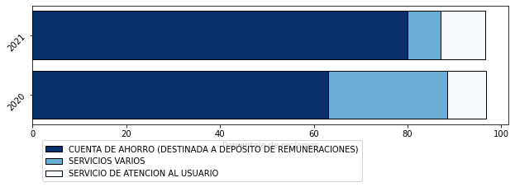
Manual de Procedimientos
Por qué tomamos atención al usuario como primer caso de estudio para nuestro MVP, usa la aplicación mas básica (1) y no depende de otros servicios (2), además es el segundo reclamo en tipo de reclamos en cuanto a representatividad (3).
Aplicaciones y servicios para resolver reclamos
ATENCIÓN DEL RECLAMO Y/O REQUERIMIENTO
Reporte aplicativo Visa
Transacciones Visa online
Estado de las operaciones (aceptada, confirmada o pendiente)
Verificar cuenta de ahorros regularizadas
Accesos a videos de grabación digital
Accesos Journal
Consulta del estado de cuenta del cliente
Accesos de aplicativos y reportes en el HOST
Reporte de TRXs retenidas
Consulta de diversas aplicaciones (Emulador TC06, MC Center, TMIN 3414 o 3411)
Consulta a RENIEC
Reporte Web
Visión plus
1
Usa el sistema AISR (Libro de Reclamaciones Virtual) y es reportado a la Subgerencia de Atención Centralizada de reclamos.
2
Top 3 - servicios por año (%)
3
Manual de procedimientos
23.95%
(*) Incluir el uso de las aplicación (2), nos sirve para extendernos a mas servicios.

Slide 15
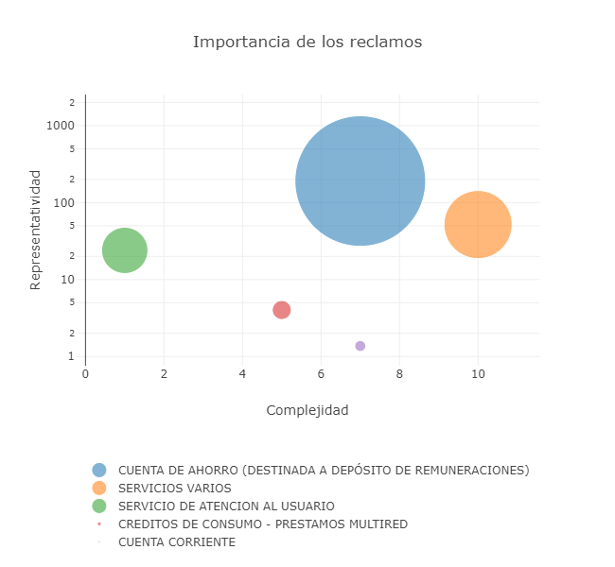
Manual de Procedimientos
Aplicativos que influyen en la complejidad (**)
Reporte aplicativo Visa (*)
Transacciones Visa online (*)
Estado de las operaciones (aceptada, confirmada o pendiente) (*)
Sistema AISR: Aplicativo Intranet Sistema de Reclamos (*)
Reporte aplicativo Visa, Transacciones Visa online
Estado de las operaciones (aceptada, confirmada o pendiente) (*)
Verificar cuenta de ahorros regularizadas (*)
Accesos a videos de grabación digital (*)
Consulta a RENIEC (*)
Consulta de diversas aplicaciones (Emulador TC06, MC Center, TMIN 3414 o 3411, Reporte Web, Visión plus, Accesos Journal) (*)
Sistema AISR: Aplicativo Intranet Sistema de Reclamos (*)
Sistema AISR: Aplicativo Intranet Sistema de Reclamos
(*) Servicios no accesibles para nuestra solución.
(**) La complejidad se incrementa por el numero de aplicativos que involucra su solución.

Slide 16
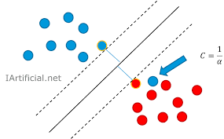
Modelo para indicar el Servicio
Con el modelo LDA obtuvimos 4 tópicos, con esos resultados armamos un dataset de 2 mil elementos para entrenar un modelo SVM que nos indicara si un texto puede pertenecer a los tópicos de Atención al usuario.
1
Servicio de atención al usuarios (1)
PoC del MVP
 | tópico 1 | tópico 2 | tópico 3 | tópico 4 | target
reclamo 1 | 0.047343 | 0.384974 | 0.365631 | 0.202052 | 1
reclamo 2 | 0.055009 | 0.646546 | 0.258522 | 0.039922 | 1
… |  |  |  |  | …
reclamo n-1 | 0.051496 | 0.3332 | 0.405048 | 0.210256 | 0
reclamo n | 0.056023 | 0.219478 | 0.639924 | 0.084576 | 0
Creamos dataset de entrenamiento
Creamos el modelo y lo entrenamos
Reentrenamos hasta mejorar los resultados
Adaptamos el modelo
Resultados del MVP
2
3
Accuracy: 0.895
Precision: 0.933
Recall: 0.861
Se coordina y adapta de acuerdo a la arquitectura del ambiente productivo
4
A partir de estos modelos se están adaptado los modelos para empaquetarlos y poder ponerlos en un ambiente productivo

Slide 18
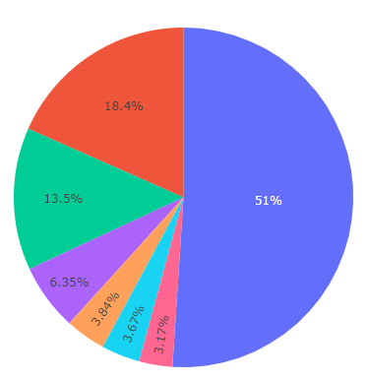
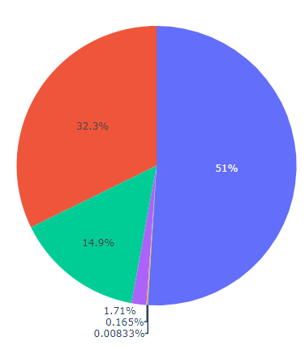
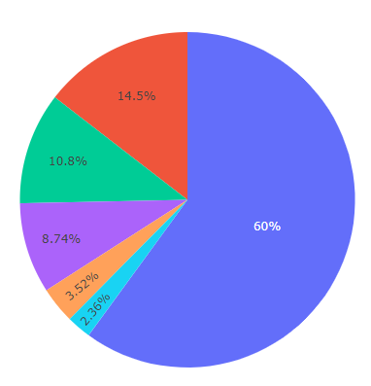
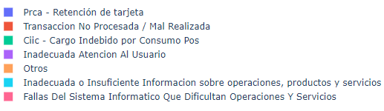
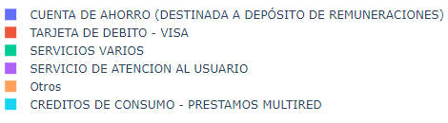
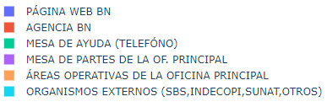
Observaciones en reclamos de Primer nivel
Reclamos por canal de ingreso (%)
Reclamos por motivo (%)
Reclamos por servicio (%)
Al tratar de identificar los código de servicios, motivo de la fuentes en los catálogos de la SBS, algunos no son encontrados (eg, 102 (servicio))

Slide 19
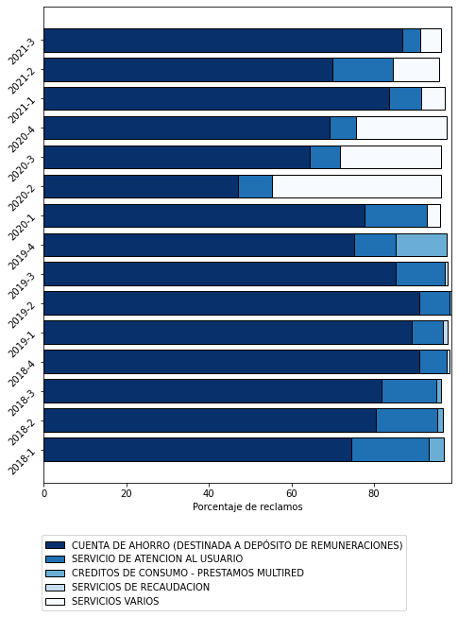
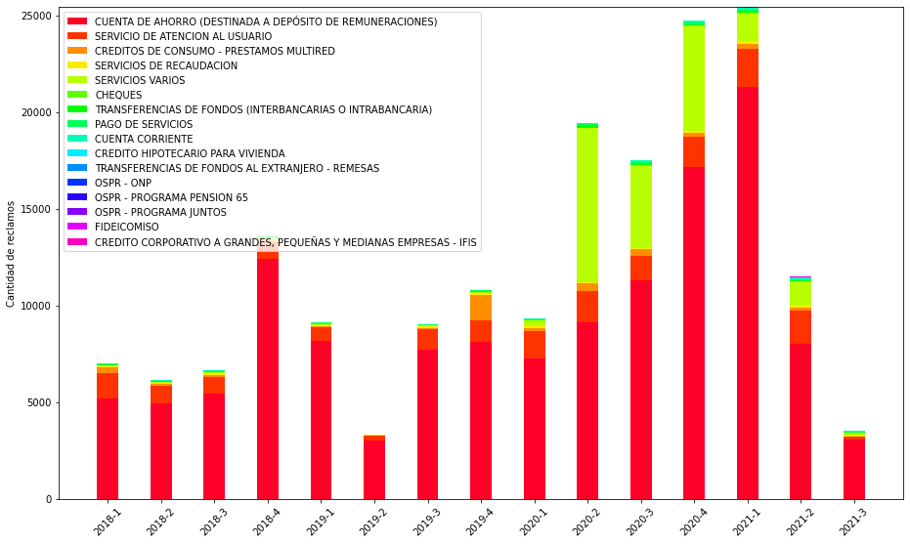
Criterios para priorizar el modelo (Servicio)
Des pues de hacer un análisis descriptivo de los datos preprocesados, y con el feedback de Negocio, hemos seleccionado un servicio piloto para ejecutar el modelo. Atención al usuario (*)
Top 3 de Servicios (2018-2021)
Evolución trimestral de reclamos por servicio
Atención al usuario: se encuentra en el top 3 de Reclamos con mas incidencias.
Además la solución de la carta no requiere involucrase (consulta u otras dependencias) con otros servicio financieros.
(*) Después de este piloto extendernos el modelo a otros servicios.

